Slide 1
Terpenoids
التربينـــات:
اعداد:
د. رباب العماوي
المراجع
كيمياء النباتات الطبيه . ا. د. مقبول احمد مقبول 1995 .
النبات الاقتصادي ا. د. يوسف عبد العزيز الحسانين 2009
http://www.smsec.com/ar/encyc/2/phenols/phenols.htm

Slide 2
تشمل التربينات عدد كبير من المواد الهامة للنبات اهمها
الزيوت الطيارة Oils Essential
الكاروتينيدات Caratenoids
المطاط Rubber
بعض الهرمونات النباتية مثل الجبرلين وحمض الابسيسيك ,
الزيوت الطيارة هى التى تسبب الرائحة العطرية لكثير من النباتات والأزهار وتلك الزيوت العطرية يمكن فصلها بالتقطير فى تيار من بخار الماء فتطفو على هيئة زيت على سطح الطبقة المائية
والزيوت العطرية هى مخلوط من الهيدروجينات المكربنة مع الكحولات والألدهيدات والكيتونات ويحتوى هيكلها الكربونى على وحدات متكررة من الايزوبرين Idoprene
أهمية التربينات

Slide 3
عادة يتم بناء الزيوت العطرية فى خلايا افرازية خاصة أو تتكون بواسطة الخلايا الغدية التى توجد على سطح الورقة ,
اما عن دور الزيوت العطرية للنبات فيعتقد البعض انها تؤدى الى تثبيط نمو النبات وتثبيط انبات البذور ان وجدت بها ووجودها داخل النبات هو وسيلة للدفاع عنه حيث انها تقاوم بل تثبط من نمو الكائنات الدقيقة كالبكتريا والفطريات ان هاجمت النبات

Slide 4
- الكاروتينيدات فهى ليبدات ملونةChromo lipids فهى صبغات متعددة الألوان تندرج من الأصفر الى الأحمر والبنفسجى وهى عبارة عن هيدروجينات مكربنة غير مشتقة تحتوى على اربعين ذرة كربون والبعض منها يحتوى على مجاميع كحولية أو الدهيدية ,
- الزانثوفيلات فهى مشتق كيتونى من الكاروتين أو هى هيدروكسى كاروتين وتتكون الكاروتينيدات أيضا من تكثيف جزيئات الايزوبرين مع فقد الهيدروجين نتيجة لهذا التكثيف.
- المطاط فهو من التربينات العليا أي التي تحتوي على عدد كبير من وحدات الأيزوبرين

Slide 5
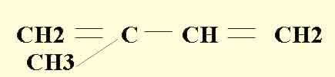
كيمياء التربينات (Terpenoids)
تعريف التربينات :
تعد مركبات التربين أكبر المجاميع العضوية المشتقة من وحدة الأيزوبرين
والذي يسمى بـ هيمي تربين hemiterpene ولديه 5 ذرات كربون.
مشتقات الايزوبرين:
بالقاء نظرة على التركيب البنائى للتربينات نجد انها تبنى من قوالب يحتوى كل منها على خمس ذرات كربون وهى ماتعرف بالأيزوبرين Isoprene ولا يلعب الايزوبرين دورا فى بناء التربينات الا بعد تنشيطه واتحاده مع البيروفوسفات ليكون بيروفوسفات ايزوبنتينيل
Pyrophosphate Isopentenyl

Slide 6
تقسم التربينات الى مجموعات تبعا لاحتواءها على وحدات الايزوبرين كما بالجدول التالى :-
Examples | التربينات C Unite 5 - | وحدات الايزوبرين 5 = (C)
“Prenyl” reduce in Quinones and Coumarins | Hemiterpenes | 1 X 5 =(C)
Open chain: Citral, Geraniol, linalool Monocyclic: Limonene, Menthol, Thymol, Menthone, Carvone, Cineole, Bicyclic: Camphor, Pinene | Monoterpenes | 2 X 5 =(C)
Open chain: Farnesol Cyclic: Cadinene | Sesquiterpenes | 3 X 5 =(C)
Open chain: Phytol Cyclic: Gibberellins, resin acids | Diterpenes | 4 X 5 =(C)
Open chain: Squalene Cyclic: Triterpene alcohols and acids, Steroids, Gossypol, Cucurbitacine | Triterpenes | 6 X 5 =(C) = 2X15 =(C)
Carotenoids:Carotenes, Xanthophylls | Tetraterpenes | 8 X 5 =(C) = 2X20 =(C)
Rubber, Gutta-percha, Balata | Polyterpenes | n x 5 =(C)

Slide 7
فيتكون Hemiterpenes من وحدة ايزوبرين واحدة (5C units) بينما تحتوى Monoterpenes على وحدتين (2x5-C) وهى اما ذات سلسلة مفتوحة أو تكون ذات تركيب حلقى وكذلك كلا من Sesquiterpenes التى تحتوى على ثلاث وحدات ايزوبرين وDiterpenes التى تحتوى على اربعة وحدات .. وهكذا كما هو موضح بالجدول السابق , اما عديد التربين فيتكون من وحدات الايزوبرين ذات سلسلة مفتوحة فقط دون تكون حلقات .

Slide 8
البناء الحيوي للتربينات : Terpenoids Biosynthesis
يبدأ بناء التربينات بأستخدام وحدات acetyl CoA الناتجة من هدم سكر الجلوكوز اثناء التنفس فبدلا من اتمام حرقها فى فرن الخلية أو دورة السترات المعروفة بدورة كربس يسحب الاسيتل المحمل على القرين الانزيمى A لتتحد مع وحدة اخرى منه ليعطى مركبacetoacetyl CoA ثم يضاف اليه جزىء ثالث لينتج فى النهاية المركب المعروف باسم حمض الميفالونيك Mevalonic acid وذلك بمساعدة قرين الانزيم NADPH2 ثم من حمض الميفالونيك والذى يتحول الى الايزوبرين النشط وهو عبارة عن Isopentenyl pyrophosphate والذى يتكون من الحمض السابق بعد نزع مجموعة CO2 وجزىء ماء وكذلك عملية فسفرة فى وجود ATP

Slide 9
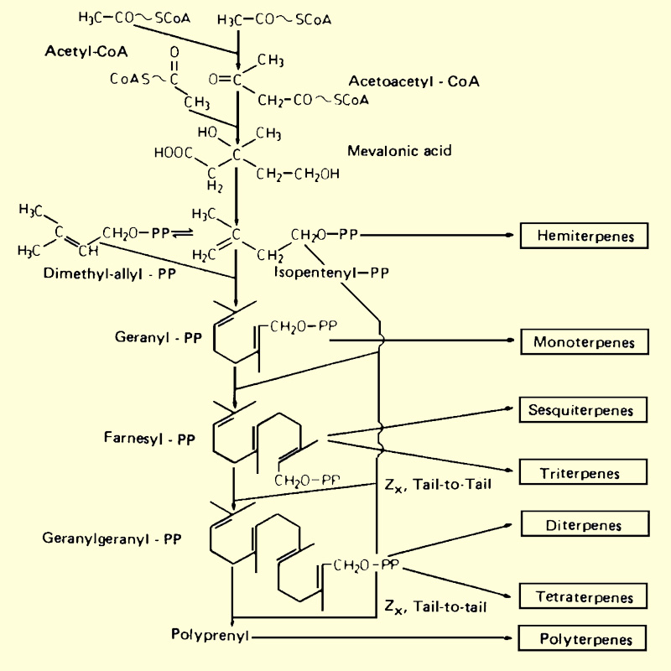
التكوين الحيوى للتربينات والمركبات الوسطية التى تتكون من خلاله
حمض الميفالونيك

Slide 10
ثم يتحول جزىء من Isopentenyl pyrophosphate (IPP الى شبيهة الايزوميرى المعروف باسم Dimethyle Allyl PP والذي يندمج معه ليكون السلسلة المفتوحة للتربين الأحادى geranyl-pyrophosphate (monoterpene) ومنه تتكون التربينات الأخرى االأحادية سواء ذات السلسلة المفتوحة او الحلقية و التى تختلف فيما بينها فى تاكسد او اختزال ذرات الكربون داخل الهيكل الكربونى للتربين
تتكون التربينات الثلاثية و الرباعية وكذلك التربينات العديدة مثل المطاط وغيره. بأضافة وحدات اخرى من IPP

Slide 11
التربينات الأحادية: Monaterpenes
أمكن عن طريق الأبحاث الخاصة بالنظائر المشعة CI4 تتبع التفاعلات الخاصة بتكوين Monaterpenes بدانا بال Precursors وهو كما سبق ذكره acetyl CoA ثم تكون حمض الميفالونيك حتى بناء IPP ثم Gneranyl PP ثم تكوين الشكل الحلقى للتربين الأحادى وكذلك تحول التربينات الى اشباهها فعلى سبيل المثال يتحولGnerany l PP الى مركب Piperitenone فى عدة خطوات وسطية غير معروفة ثم يتحول الأخير الى Pulegone ثم Menthone ثم الى menthal وذلك على ثلاث درجات من الهدرجة

Slide 12
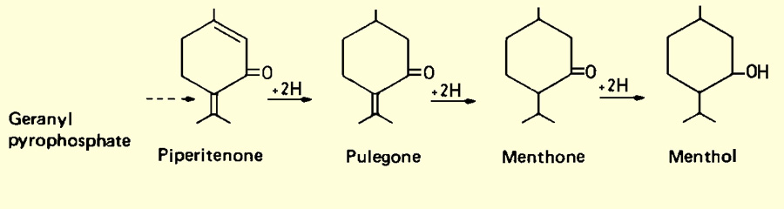
وذلك فى الغدد الزيتية الخاصة بالزيوت الطيارة حيث تحتوى على الانزيمات الخاصة بتلك التحولات و الشكل التالى يبين عدد من التربينات الشهيرة نلمح فيها المسالك التى يمكن عن طريقا تكوين العديد من التربينات الأحادية

Slide 13
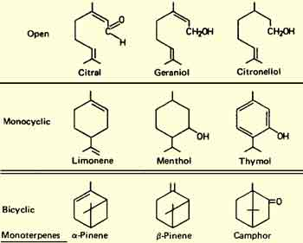
التربينات الأحادية: Monaterpenes

Slide 14
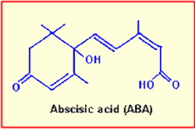
تربينات :Sesquiterpenes
وهى التربينات التى تحتوى على ثلاث وحدات من الأيزوبين وهى فى الطبيعة نادرة الوجود ومن امثلتها الهامه Earnesol وهو أحد المركبات الهامة التى تدخل فى تركيب عطر أزهار الزئبق والليمون وهو تربين ذو سلسلة مفتوحة اما الصورة الحلقية لمثل هذه التربينات فهو حمض الأبسيسيك والذى يعتقد انه ينتج مباشرا من الميفالونيك كما سبق شرحه او من هدم الكاروتين زانثين Carotene- Zeaxanthin.

Slide 15
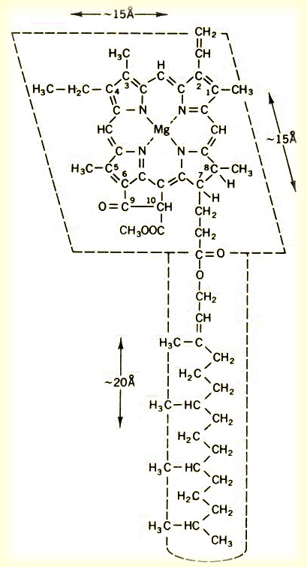
التربينات الثنائية: Diterpenes
وهى التربينات التى يحتوى هيكلها على أربع وحدات من الأيزوبين وأهم المركبات التابعة لهذا القسم مركبان هامان هما الفيتول و الجبرلين, اما الفيتول فهو تربين رباعى ذو سلسلة مفتوحة يدخل فى تكوين جزيء الكلوروفيل حيث تربط حلقة البيرول مع الفيتول ويتم الأتحاد بين مجموعة الكربوكسيل بحلقة البيرول مع مجموعة الأيدروكسيل بالفيتول لييتكون الأستر المروف بأسم الكلوروفيل.

Slide 16
التربينات الثلاثية Triterpenes :
وهى التربينات التى تحتوى على ست وحدات من الأيزوبين ويتم تكوينها عن طريق اتحاد وحدتين من مركب -pyrophosphate Farnesyl وتتبع تلك المجموعة مواد هامة خاصة فى المملكة الحيوانية حيث يتبعها عدد هام من المواد مثل الكولوسيترول و الهرمونات الجنسية السيترودية ومجموعة فيتامين د وجلوكسيدات القلب والصابونين.

Slide 17
التربينات الرباعية: Tetraterpenes carotennoids
تنقسم الكاروتينيدات الى مجموعتين كبيرتين وهما : الكاروتينات والزانثوفيلات اما الكاروتينات فتتكون من 40 ذرة كربون وتنتج من اتحاد ثمان وحدات من الأيزوبرين وتختلف فيما بينها فى درجة عدم تشبعها Unsaturation \
اما الزانثوفيلات فهى مشتقات من الكاروتينات عن طريق الأكسدة ويتكون الهيكل الكربونى للكاروتينات من اضافة. geranyl geranyl pyrophosphat ثم عن طريق عدة تفاعلات نازعة للأيدروجين فيتكون الكاروتين والنيروسبورين والليكوبين وتظل تلك المركبات ذات السلسلة المفتوحة غير ثابتة حتى تتكون الحلقات فى نهايتها ثم تتأكسد الكاروتينات ليتكون منها الزانثوفيلات فى النهاية.

Slide 18
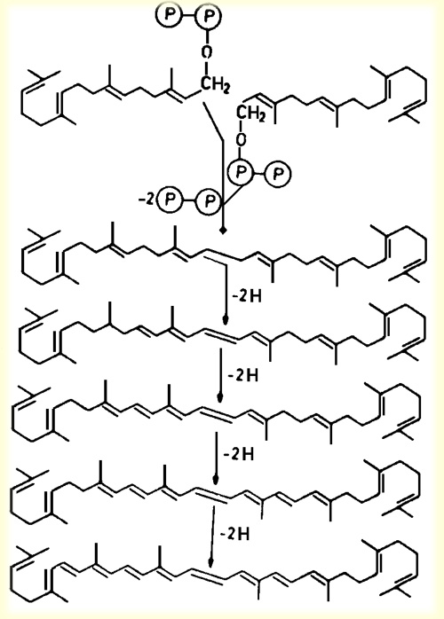
يوضح بناء الكاروتينات من 40 ذرة كربون ناتجم من اتحاد مجموعتين من مجاميع Geranyl Gerany PP الذى يتحول بواسطة نزع ذرتى أيدروجين الى الفيتول ثم الفيتوفلين ثم الكاروتين فالالنيروسبيورين ثم الليكوبين على التوالى .

Slide 19
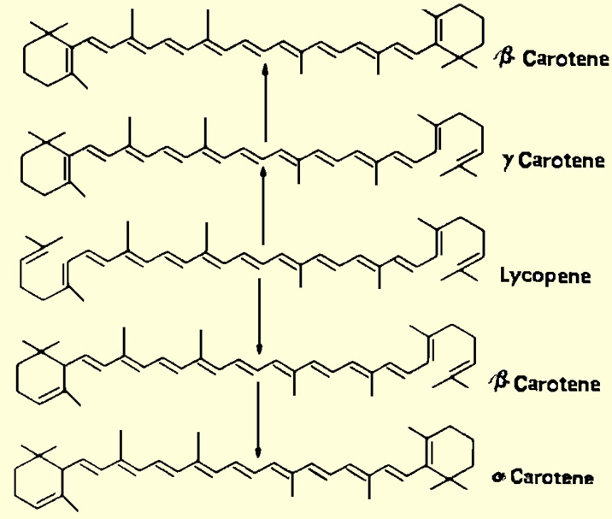
شكل يوضح تحول الليكوبين الى باقى أنواع الكاروتينات وتحلق الحلقات الطرفية فى المركب الهيدروكربونى

Slide 20
التربينات العديدة: Polyterpens
تتكون التربينات العديدة من اتحاد عدد كبير من وحدات الأيزوبرين لتكون ما يعرف بالتربينات العليا High Terpens وأهم مركباتها المعروفة هى Rubber, Guttapercha, Balata جميعها تشبة المطاط فى خواصها ويوجد المطاط فى حوالى 2000 نوع نباتى ولكن كميته تكون محدودة فى معظمها ولكن يوجد بكمية كبيرة عدد من نباتات تلك العائلات ,Asclepiadaceae, Moraceae, Euphorpaceae, Compositaceae وتبنى التربينات العديدة من وحدات الايزوبرين والتى يتراوح عددها من 500 إلى 50.000 وحدة كما بالشكل التالى:

Slide 21
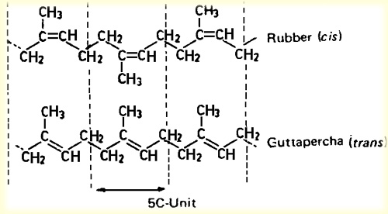
يوضح التركيب الكيميائى لكل من Rubber, Guttapercha

